Slide 2
Θέματα Ηθικής στον Αθλητισμό
Διάλεξη 12 Διαφθορά στον Αθλητισμό

Slide 3
Μαθησιακοί στόχοι
Εμπορευματοποίηση στον αθλητισμό
Διαφθορά στον αθλητισμό
Στημένα παιχνίδια
Στοιχηματισμός
Αναγνώριση και αξιολόγηση σχετικών παραγόντων
Ηθικά ζητήματα

Slide 4
Εμπορευματοποίηση
Ο αθλητισμός ως προϊόν προς πώληση
Αθλητικός αγώνας (πχ εισιτήρια, τηλεοπτικά δικαιώματα)
Σχετικά προϊόντα (πχ μπλουζάκια, σημαίες)
Αθλητές
Νόμος της προσφοράς και της ζήτησης
Ελεύθερη αγορά
Μαζική παραγωγή
Διαφήμιση

Slide 5
Τύποι Εμπορευματοποίησης
«Βρώμικη» εμπορευματοποίηση
Τα χρήματα χρησιμοποιούνται για να επηρεάσουν το αποτέλεσμα ενός αγώνα (πχ στήσιμο αγώνων)
Ημι-εμπορευματοποίηση
Τα χρήματα χρησιμοποιούνται άμεσα για να επηρεάσουν το αποτέλεσμα ενός αγώνα, αλλά όχι παράνομα (πχ ένας πλούσιος παράγοντας αγοράζει τους καλύτερους παίκτες)
Walsh and Giulianotti, 2007

Slide 6
Εμπορευματοποίηση
Είναι η εμπορευματοποίηση του αθλητισμού σύγχρονο φαινόμενο;
Αρχαίοι Ολυμπιακοί αγώνες
+ Δωρεάν γεύμα δια βίου
Είναι αυτό μορφή εμπορευματοποίησης;

Slide 7
Υπερ-Εμπορευματοποίηση
Καθοριστικοί παράγοντες:
Μετατροπή των αθλητικών συλλόγων σε επιχειρήσεις
Αύξηση του αριθμού των επαγγελματιών αθλητών
Μεγάλη εξάπλωση της διαφήμισης και της προώθησης προϊόντων
Αλλοίωση του αθλητικού ιδεώδους (π.χ. κυριαρχία των αμοιβών ως κίνητρο για συμμετοχή και επιτυχία στα αθλήματα)
Walsh and Giulianotti, 2007

Slide 8
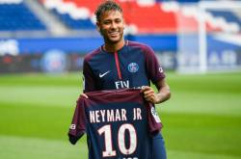
Υπερ-Εμπορευματοποίηση
Είναι ηθικό ένας αθλητής να αμείβεται με τόσο υψηλές αμοιβές;

Slide 9
Εμπορευματοποίηση
Η εμπορευματοποίηση έχει μετατρέψει την αξία του αθλητισμού από εσωτερική (πχ χαρά της συμμετοχής, ανάπτυξη της αθλητικής αριστείας) σε εξωτερική (μέσο για κέρδος).

Slide 10
Εμπορευματοποίηση
Έχει αλλάξει η εμπορευματοποίηση την φύση των αθλημάτων;
Αλλαγή κανονισμών για να γίνει το άθλημα πιο ελκυστικό ως τηλεοπτικό προϊόν (πχ πετοσφαίριση)
Αναζήτηση για υψηλότερες επιδόσεις, σκορ και θέαμα (πχ καλαθοσφαίριση)
Περισσότεροι αγώνες (επίδραση στη διαδικασία προπόνησης)

Slide 11
Εμπορευματοποίηση
Τύποι παθολογίας
Έμφαση στα εξωτερικά κίνητρα που οδηγούν σε μη θεμιτές πρακτικές (πχ «κλέψιμο», ντόπινγκ, στημένα παιχνίδια)
Τα αθλήματα θεωρούνται ως μέσο οικονομικού κέρδους και οι αθλητές ως προϊόν που πωλείται και αγοράζονται
Υψηλές τιμές εισιτηρίων στις οποίες πιθανά δεν μπορούν να ανταποκριθούν ορισμένοι αυθεντικοί φίλαθλοι του αθλήματος
Οι παραπάνω παθολογίες ίσως οδηγήσουν στον κίνδυνο επιβίωσης ενός αθλήματος (πχ λόγω έλλειψης ενδιαφέροντος για ένα άθλημα και υποχρηματοδότησής του)
Walsh and Giulianotti, 2007

Slide 12
Εμπορευματοποίηση
Υπάρχουν πλεονεκτήματα στην εμπορευματοποίηση του αθλητισμού;
Περισσότερες ευκαιρίες συμμετοχής σε αθλήματα σε επαγγελματικό επίπεδο
Αθλητικές εγκαταστάσεις
Υψηλότερο αθλητικό επίπεδο
Ευκαιρίες διασκέδασης

Slide 13
Προτάσεις για μείωση των αρνητικών συνεπειών της Εμπορευματοποίησης
Ρυθμίσεις και κανόνες για αποφυγή της διαφθοράς
Ρυθμίσεις για μείωση των ανισοτήτων
Οι αυθεντικοί φίλαθλοι να έχουν πρόσβαση στις αθλητικές εκδηλώσεις
Πρόσβαση σε μεταδόσεις αθλητικών αγώνων μέσω τηλεοπτικών σταθμών ανοικτής πρόσβασης
Οι επαγγελματικοί σύλλογοι να επενδύουν και στις ακαδημίες του αθλήματος
Οι αθλητές και όλοι όσοι ασχολούνται με τα αθλήματα να λαμβάνουν εκπαίδευση σε θέματα ηθικής

Slide 14
Διαφθορά στον Αθλητισμό
Κάθε παράνομη, ανήθικη ή αντιδεοντολογική δραστηριότητα που προσπαθεί σκόπιμα να αλλοιώσει το αποτέλεσμα ενός αθλητικού γεγονότος (ή οποιοδήποτε στοιχείου αυτού) για προσωπικό κέρδος ενός ή περισσοτέρων μερών που εμπλέκονται σε αυτό το γεγονός
Gorse and Chadwick, 2011

Slide 15
Διαφθορά στον Αθλητισμό
Στημένα παιχνίδια
Δωροδοκίες παραγόντων
Ντόπινγκ

Slide 16
Στημένα παιχνίδια
Το στήσιμο παιχνιδιού είναι παγκόσμιο φαινόμενο σε διάφορα αθλήματα
Αναφέρεται στον χειρισμό ενός αθλητικού αποτελέσματος και περιλαμβάνει την ρύθμιση του αποτελέσματος ενός αθλητικού γεγονότος ή οποιουδήποτε επιμέρους γεγονότος (πχ αγώνας ή φάση αγώνα) προκειμένου να αποκτηθεί οικονομικό όφελος και να αφαιρεθεί η αβεβαιότητα που συνοδεύει κανονικά το αποτέλεσμα ενός αθλητικού αγώνα

Slide 17
Στημένα παιχνίδια
Ένας πιο ευρύς και ολοκληρωμένος ορισμός του στησίματος παιχνιδιών:
Το στήσιμο παιχνιδιού περιλαμβάνει τον χειρισμό ενός αποτελέσματος ή μιας πιθανότητας από του παίκτες, τις ομάδες, τους παράγοντες, το βοηθητικό προσωπικό, τους διαιτητές ή άλλους που εμπλέκονται στο συγκεκριμένο γεγονός
Μια τέτοια συμφωνία περιλαμβάνει:
Τον σκόπιμο καθορισμό ενός διαγωνισμού, ή ενός γεγονότος εντός του διαγωνισμού ή το εύρος του σκορ
Σκόπιμη μειωμένη απόδοση
Απόσυρση από το παιχνίδι
Σκόπιμη λανθασμένη εφαρμογή των κανονισμών από τους διαιτητές
Κατάχρηση εσωτερικής πληροφόρησης για στοιχιματισμό ή στρατολόγηση ατόμων για τον χειρισμό ενός αποτελέσματος
Australian Sport Minister (Sport and Recreation Ministers’ Council Communiqué 2011

Slide 18
Στημένα παιχνίδια
Μπορεί να εμπλακούν:
Παίκτες
Προπονητές
Παράγοντες
Διαιτητές
Εξωτερικοί παράγοντες

Slide 19
Στημένα παιχνίδια
Ένας παίκτης μπορεί να στήσει ένα παιχνίδι:
Μειωμένη απόδοση
Ασυνήθιστη απόδοση
Αυξημένη απόδοση
Αυτο-τραυματισμός
Αλλαγή τακτικής παιχνιδιού
Έλλειψη ομαδικότητας
Σκόπιμη παραβίαση κανονισμών

Slide 20
Στημένα παιχνίδια
Ο πυγμάχος Εύπωλος ο Θεσσαλός δωροδόκησε τρεις αντιπάλους του ώστε να νικήσει και να ανακηρυχτεί ολυμπιονίκης το 388 π.Χ.
Ιταλικό πρωτάθλημα ποδοσφαίρου 2006: Σκάνδαλο με στημένα παιχνίδια – Υποβιβασμός της Γιουβέντους και αφαίρεση του τίτλου

Slide 21
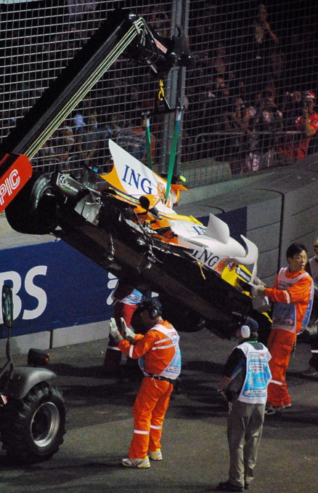
Στημένα παιχνίδια
Singaporegate στην Formula One το 2008
Η ομάδα Renault F1 έδωσε εντολή στον πιλότο της Nelson Piquet Jr. να προκαλέσει σκόπιμα ατύχημα ώστε να κερδίσει πλεονέκτημα ο πρώτος οδηγός της ομάδας Fernando Alonso

Slide 22
Στημένα παιχνίδια
https://www.youtube.com/watch?v=2ggISbsu62U

Slide 23
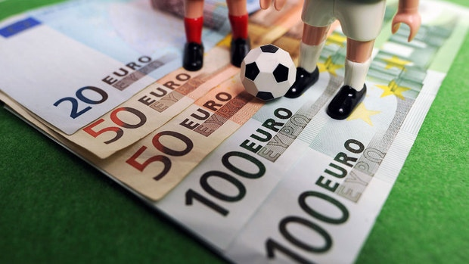
Στοιχηματισμός
Ο στοιχηματισμός στα αθλήματα είναι νόμιμος σήμερα
Πολλοί άνθρωποι βρίσκουν συναρπαστικό τον σχηματισμό για το αποτέλεσμα ενός αγώνα
Σήμερα, ο στοιχηματισμός είναι πλέον πολύ πιο εύκολος και προσιτός σε περισσότερο κόσμο μέσω του διαδικτύου
€1.400 δισεκατομμύρια
παγκοσμίως

Slide 24
Στοιχηματισμός
Το βασικό ζήτημα είναι ότι ο στοιχηματισμός στα αθλήματα συνδέεται με το στήσιμο παιχνιδιών

Slide 25
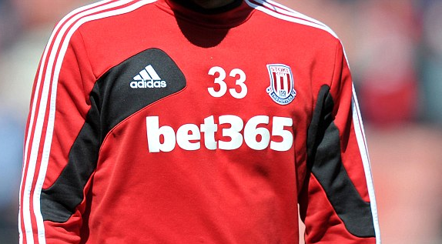
Στοιχηματισμός
Πολλές εταιρίες σχηματισμού διαφημίζονται μέσω αθλητικών ομάδων ή αθλητικών γεγονότων
Πρέπει να επιτρέπεται αυτό;
Μήπως ενθαρρύνει τον στοιχηματισμό;

Slide 26
Τι μέτρα μπορούμε να λάβουμε;
Εκπαίδευση
Έλεγχος
Αυστηρές ποινές
Μηδενική ανοχή σε φαινόμενα διαφθοράς

Slide 27
Ηθικό δίλημα
Δύο ομάδες ευνοούνται από την ισοπαλία και παίζουν παθητικά
(Δεν σχετίζεται με στοιχηματισμό)
Είναι αυτό στήσιμο παιχνιδιού;
Είναι ηθικό;

Slide 28
Βιβλιογραφία:
Ciomaga, B., & Kent, C. (2015). Rethinking the consequences of commercializing sport. Sport, Ethics and Philosophy, 9(1): 18-31. doi:10.1080/17511321.2015.1017521
Ecorys and Manoli, A.E. (2018) Mapping of Corruption in Sport in the EU: A report to the European Commission. European Commission, Brussels. December 2018.
Harvey, A. (2015). Match-fixing: Working towards an ethical framework. Journal of the Philosophy of Sport, 42(3): 393-407. doi:10.1080/00948705.2015.1037767
McNamee, M. (2013). The integrity of sport: Unregulated gambling, match fixing and corruption. Sport, Ethics and Philosophy, 7(2): 173-174. doi:10.1080/17511321.2013.791159
Morgan, W. (2006). Why Sports Morally Matter (Routledge critical studies in sport). New York: Routledge.
Walsh, A., & Giulianotti, R. (2007). Ethics, Money, And Sport: This sporting mammon (Ethics and sport). New York, NY: Routledge.

